Slide 1


SHOPEE
Shopee电商平台实训课程
任务十八
Shopee平台退货/退款处理流程

Slide 2
教学目标
知识目标
Knowledge goals
1.了解退货退款处理流程。
2.了解退货退款原因的类型和不同原因的处理方式。
技能目标
skill goals
1.能够处理退货退款申请，完成退货退款流程。
2.能够处理退货退款争议。

Slide 3


任务导入
本次任务预计时间
20min
A 职业技术学院的学生小吴，作为Shopee平台店铺的运营人员，需要负责处理Shopee.平台店铺的退货退款申请。
当前Shopee平台上分别有退货申请、未收到包裹退款申请、退款不退货申请，小吴应该怎么处理？

Slide 4
任务描述
本次任务预计时间
20min
买家可以在未收到货、货物损坏或其他、少件或收到假冒品牌的商品等情况下要求退货/退款。
当买家发起申请时，需要卖家在指定时间内对退货退款申请进行回应，否则系统会自动退款给卖家，因此，小吴需要及时跟进Shopee平台退货退款申请。

Slide 5
任务属性
·本任务可以培养跨境物流助理岗位的辅助开展物流订单处理能力。
·本任务可以培养跨境物流专员岗位的异常处理和风险预警能力。
·本任务可以培养跨境电商运营专员岗位的平台使用能力。
1
岗位属性
Job attributes
·本任务适用于《跨境电子商务（730702）》专业—《跨境物流实务》课程。
·本任务适用于《跨境电子商务（530702）》专业—《跨境电商运营》课程。
·本任务适用于《跨境电子商务（530702）》专业—《跨境电子商务基础》课程。
2
课程属性
Course attributes
TikTok
赛项属性
·本任务有助于《全国职业院校技能大赛-ZZ020电子商务运营赛项》
模块三：直播销售及客户服务—任务3：客户异议处理。
3
Event attributes
任务属性
职业考试
·本任务有助于《电子商务师五级》职业考试的学习。
4
Vocational Examination
Task
Properties
实训任务
·本任务属于实训任务，学习结束后将进行实操训练。
5
Simulation Tasks

Slide 6
SHOPEE
任务实施
01
02
03
04
05
退货
申请
提出
争议
未送达退货
买家
退货
商品 退还
Return Requests
File
dispute
Undelivered returns
Customer returns
Merchandise returns

Slide 7


01
退货申请
Return Requests

Slide 8
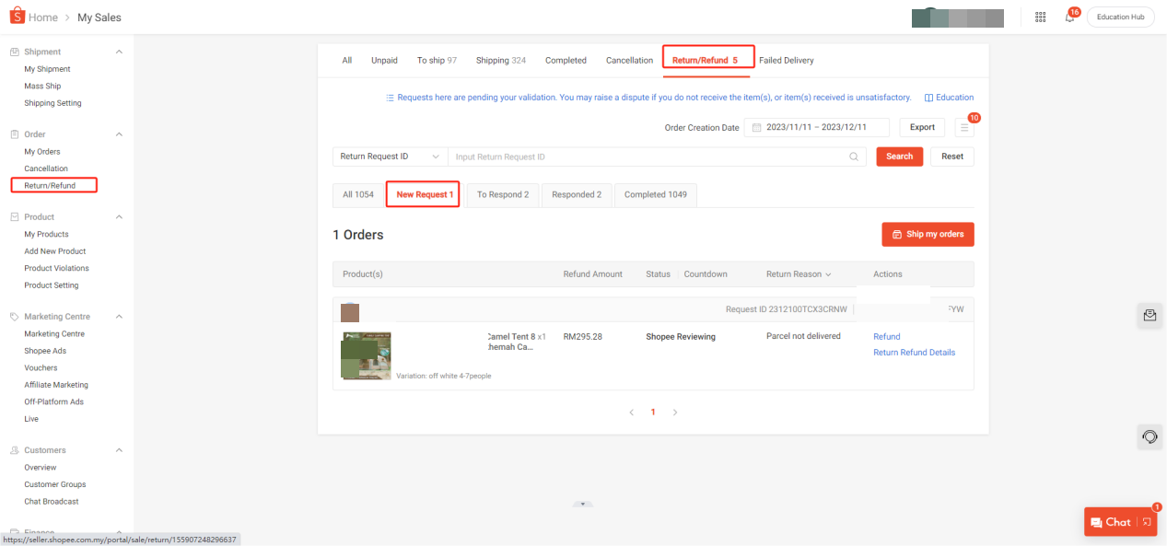
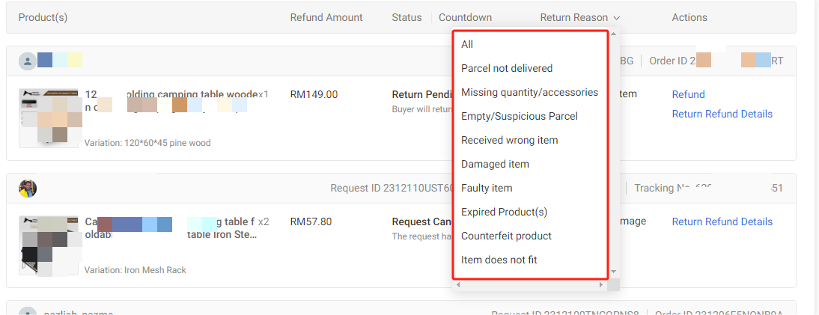
步骤一 退货申请
1【退货/退款（Return/Refund）申请】
买家发起的申请退款订单会在“退款/退货”页面【订单（Order）】>【退货/退款（Return/Refund）】>【新申请（New Request）】中展示。
退货申请卖家端显示如下图所示：单击【退货原因（Return Reason）】，在下拉栏查看所有的买家退货原因。

Slide 9
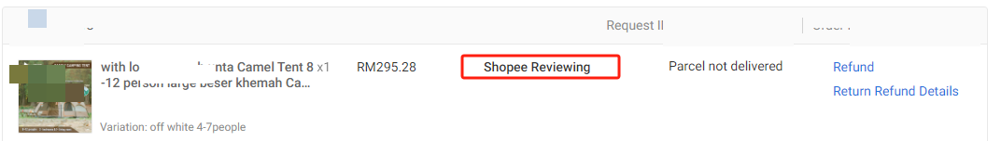
步骤一 退货申请
2【shopee审查】
卖家发起申请后，会由shopee发起审查。Shopee将协助审核所有卖家的所有初始退货/退款请求。

Slide 10
02
提出争议
File a dispute

Slide 11
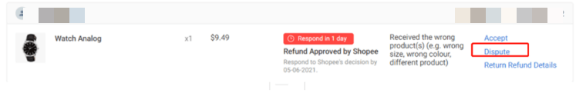
步骤二 提出争议
1【向Shpee提出争议】
买家有3天时间可以接受退款请求或退款退货请求，也可以在此期间提出争议。买家可点击【接受（Accept）】接受退款或者退货/退款，点击【争议（Dispute）】提出争议。

Slide 12
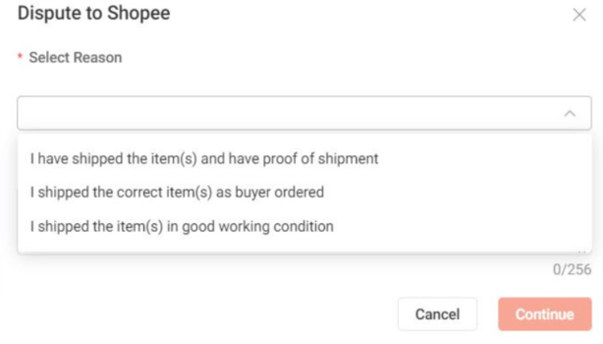
步骤二 提出争议
1【向Shpee提出争议】
选择【向Shopee提出争议（Dispute to Shopee）】下的【选择原因（Select Reason）】。
若对 Shopee 批准买家退款（不退货）提出异议，卖家可以选择以下原因之一：
①我已发货并有运输收据。
②我已按照买家的订单寄出了正确的物品。
③我寄出无瑕且完好的物品选择适当的争议原因，
单击【继续（Continue）】。

Slide 13
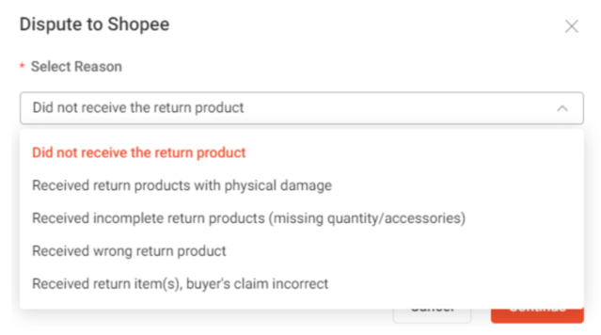
步骤二 提出争议
1【向Shpee提出争议】
当买家退回商品后，卖家可以根据以下状况提出异议：
①没有收到退货包裹。
②收到包裹但该包裹状况与卖家出货时不一致（例如：商品遭到损坏、不完整或不正确）。
③收到包裹但买家提交错误的申请，单击【继续（Continue）】。

Slide 14
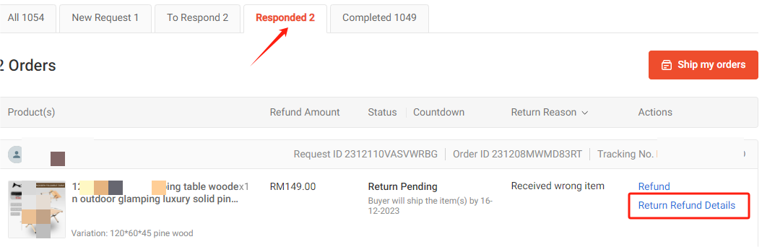
步骤二 提出争议
1【向Shpee提出争议】
选择并附上支持争议所需的照片/视频证据列表，然后单击【提交（Submit）】。
卖家提交争议后，退货/退款请求将移至【已回复（Responded）】选项卡。Shopee 代理将审核该案例，卖家可以在【退货退款详细信息（Return Refund Details）】下查看进度。

Slide 15
03
未送达退货
Parcel not delivered

Slide 16
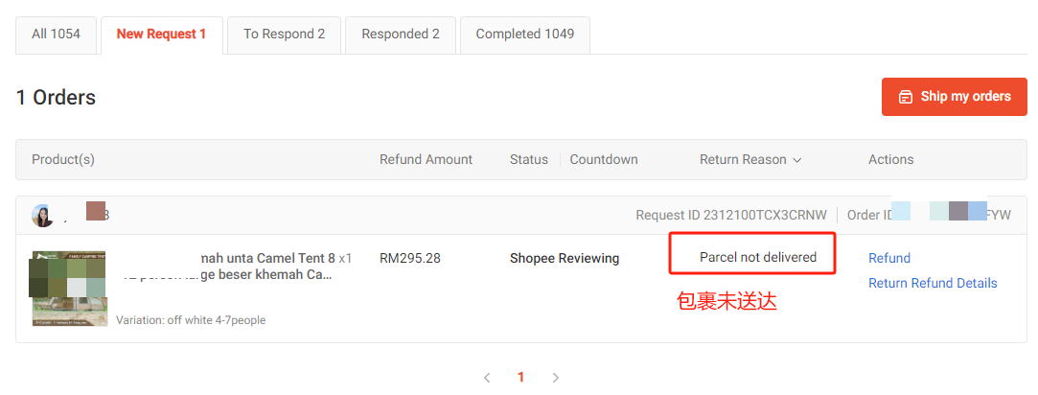
步骤三 未送达退货
1【退货理由（Return Reason）】
如果【退货理由（Return Reason）】是【包裹未送达（Parcel not delivered）】，如果使用Shopee物流则卖家无法在界面中提出争议，无需回应任何有关的退货/退款申请。界面如下图所示。
【小提示】
如果卖家使用 Shopee支持的物流（SSL）渠道寄出该订单，Shopee 将调查包裹的运输状态并在以下情况下补偿卖家：
①运输伙伴遗失包裹。
②运输伙伴将包裹递送到错误的地址（包裹无法被取回）。
③商品因在运输过程中遭到损坏，而未递送。
④如果运输伙伴已开始安排将商品退还予卖家，卖家将不会获得补偿。
⑤如果卖家使用非 SSL 渠道寄出该订单，Shopee 将要求卖家提供运输收据（例如运单、airway bill 和/或快递单号）。卖家须在 2 天内回应 Shopee。

Slide 17
04
买家退货
Customer returns

Slide 18
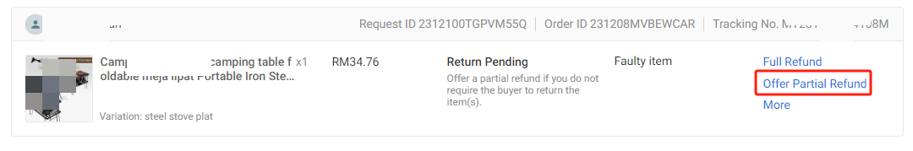
步骤四 买家退货
1【提供部分退款（Offer Partial Refund）】
如果 Shopee决定批准买家退回商品，卖家可以在买家退货之前做出以下选择：
如果卖家不要求买家退货，可以选择在买家退货前向其提供部分退款的选择，点击【提供部分退款（Offer Partial Refund）】。如果卖家想要提供全额退款，系统将自动处理该退款，买家则不需退回商品。

Slide 19
步骤四 买家退货
1【提供部分退款（Offer Partial Refund）】
一旦卖家提供了部分退款的提案，买家可以选择：
a.接受卖家的部分退款提案且不用退回商品
b.驳回卖家的提案并提出新的退款金额
c.继续退货，要求全额退款

Slide 20
步骤四 买家退货
1【提供部分退款（Offer Partial Refund）】
【小提示】
若卖家欲提供部分退款，则可以针对买家提议的数额进行最多 3 次的协商。
买卖家需在 1 天内对彼此的提议数额作出回应，否则系统将终止双方的协商流程。
若双方达成共识，系统将根据协商后的数额处理退款，买家不需退货。
若双方没有在 1 天内做出回应，买家则必须退回该商品。
在回应买家的提案 (b) 时，卖家可以：
（1）接受提议，买家将不需要退回商品
（2）提议新的部分退款金额。
（3）同意全额退款，但不需要买家退货
未在规定时间内处理，系统将判定买家按照提案c进行退货及全额退款
如果买家退货包裹已经被物流合作伙伴安排了寄件或揽收，就不需要采取任何行动，Shopee将检查退回的商品。

Slide 21
05
商品退还
Merchandise returns

Slide 22
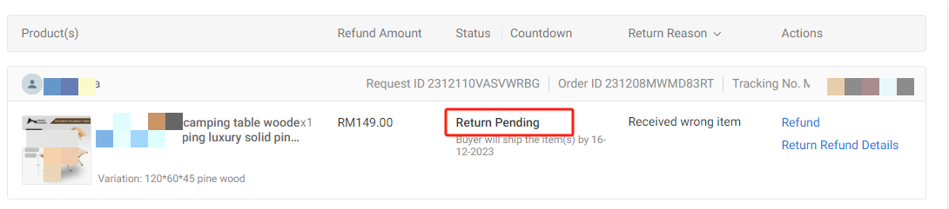
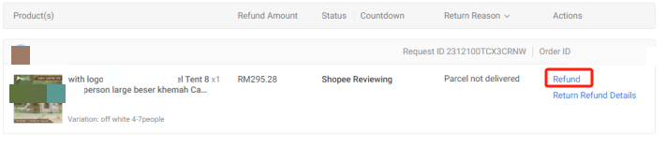
步骤五 商品退还
1【等待商品退还】
如最终确认退货，买家须在 5 天内寄出退货包裹。退回的商品将被运回卖家的退货地址。商品退货进度可在【退货/退款（Return/Refund）】的【状态栏（Status）】中查询。
如果完好无损地收到商品，卖家需要点击【退款（Refund）】，将货款返回买家账户，如果收货后存在争议可向shopee发起争议。需要在5日内完成答复，否则买家将得到退款。

Slide 23
任务实训
请同学们在Shopee虚拟仿真实训平台上完成如下实训任务：
实训素材：平台上一共有三条退货/退款申请
1.买家未收到商品，请求退款的申请
2.买家收到商品，但是缺少配件，请求退货的申请
3.买家收到商品，要求退货，退货理由是商品存在瑕疵，提交了相关材料并由Shopee平台审核认定通过。
实训要求：对于3种退货退款申请分别进行处理。

Slide 24
SHOPEE
Shopee电商平台实训课程
恭喜你
完成本任务的学习
Congratulations to you

